Slide 1


量子コンピュータ
Quantum Computer
量子コンピュータ
Quantum Computer
2024年5月

Slide 2
なぜ量子コンピューター
なのか？
Notes:
2

Slide 3
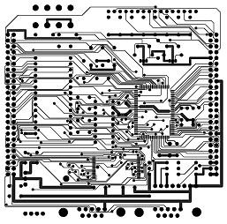
コンピューターとは何か
Calculator
Calculate
演算するための道具
演算する
Computer
Compute
複数演算の組み合わせを
実行する道具
複数の演算を組み合わせ
何らかの結果を導く
抽象的な「数」を物理的な動きを使って演算する道具
モノの動き
置かれる位置の違い
機械の動き
歯車の組み合わせ
電子の動き
スイッチのオンオフ
複数演算の組み合わせを
実行するヒト（計算者）

Slide 4





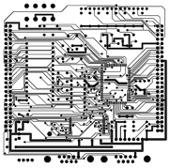
コンピューターとは何か
データ量と計算需要
の爆発的増大
ムーアの法則
の限界
抽象的な「数」を物理的な動きを使って演算する道具
微細な世界
の物理現象
量子コンピュータ
量子力学によって明らかにされた
量子の動き／現象を利用して演算
モノの動き
置かれる位置の違い
機械の動き
歯車の組み合わせ
電子の動き
スイッチのオンオフ

Slide 5
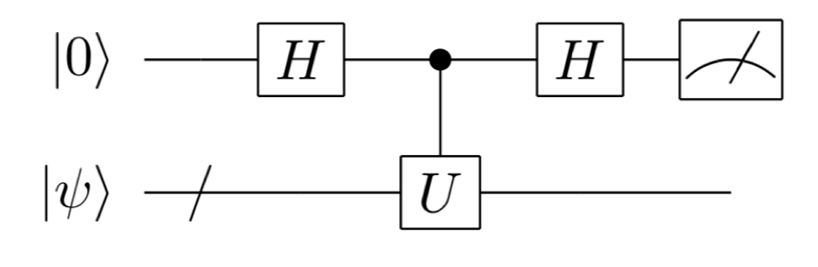

ビットによる計算や画像表現
ビットによる計算
スイッチOFF＝0
0
スイッチON＝1
電気信号なし
電気信号あり
原子
電子
光子
電流が流れない
電流が流れる
10進法
2進法
トランジスタ
270°
180°
量子演算素子
X
0
1
2
3
4
5
0
1
10
11
100
101
0°
90°
1
基本論理演算
1
量子演算回路
1
NOT
0
AND
1
1+3=4
1
1+11=100
ビットによる画像表現
四則演算
＋
−
×
÷
1
0
0
1
0
0
0
0
0
0
1
0
0
1
0
1
0
0
1
0
0
0
0
1
0
0
0
1
0
0
Σ
a^{x}
0
0
0
0
0
0
あらゆる演算
log
sin
cos
1
0
1
0
1
1
0
0
1
1
1
0

Slide 6
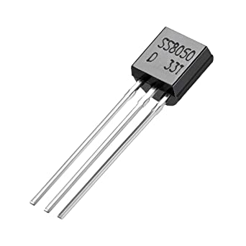
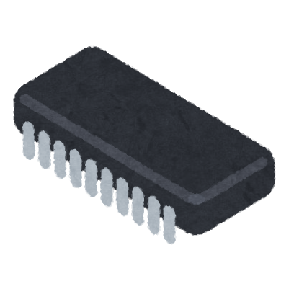
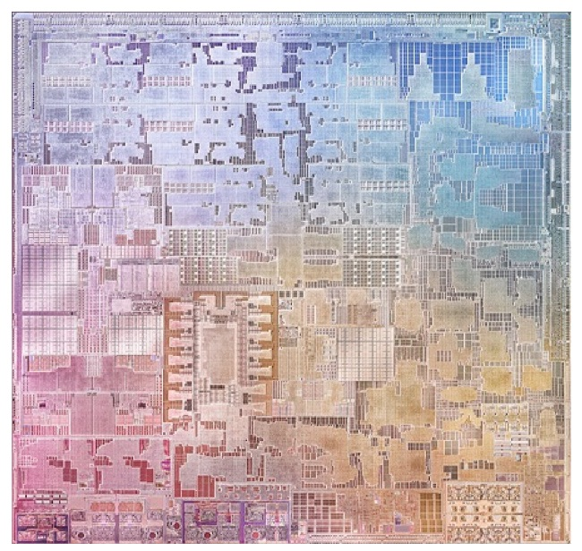
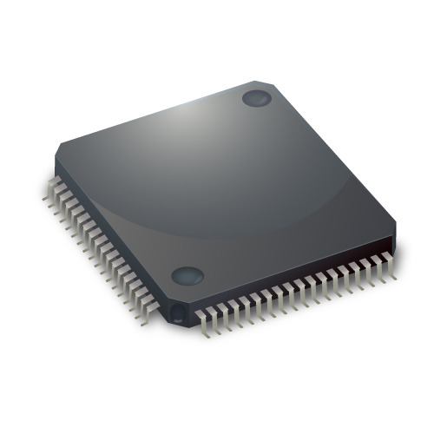
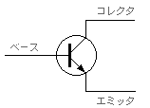
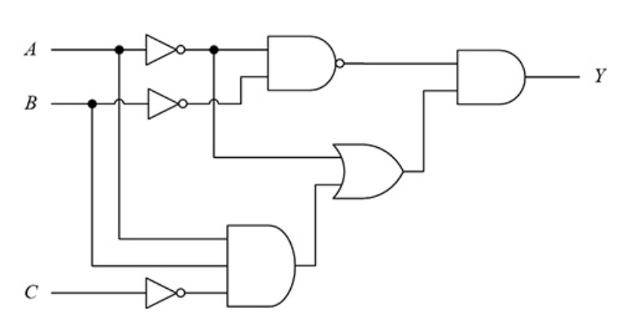
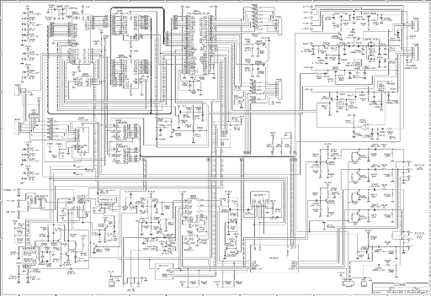
これまでの計算原理では限界
トランジスター
スイッチ回路
スイッチ：OnとOff
論理計算：0 と 1
集積回路（IC/LSI）
論理ゲート回路
大量の「足し算」回路を組合せ
様々な論理計算を実現
集積回路（IC/LSI）
膨大な論理ゲート回路
現在 5nm(毛髪幅に2万本の回路)
理論的限界 1nm（トンネル効果）
高密度集積技術の発展により
大規模／高速化がすすめられてきた
0と1の組合せを使った計算原理では
これ以上の大規模／高速計算は無理
並列化や多層化などで対処しようとしてしいるが
物理的な大きさの限界を超えることはできない

Slide 7
量子コンピュータの必要性
計算性能
半導体が原子レベルに到達したこと
新技術の難易度が高いこと
開発コストが増加すること
解決したい問題
の計算量
「ムーアの法則」の終焉
処理の並列化により対応
CPUのマルチコア化
GPGPUの活用
スパコンの利用
経過年
量子コンピュータ
に期待される計算性能
計算量
データ量の爆発的増大
現行方式コンピュータ
の計算性能
データ駆動型社会への移行
IoTの普及
AI適用範囲の増大
社会やビジネスのデジタル化
現行方式のコンピュータ
で処理できる計算量の限界
経過年
経過年
Notes:
【図解】コレ1枚でわかる量子コンピュータ
量子コンピュータとは何かを13枚のスライドにまとめてみました。
ITビジネス・プレゼンテーション・ライブラリー／LiBRAよりロイヤリティフリーにてダウンロードできます。
量子コンピュータの必要性
「ムーアの法則」が限界を迎えつつあります。一方で、IoTやAIの普及と共に、データ量は爆発的に増大し、必要とされる演算能力もまた増大しています。この状況に対応すべく、プロセッサー・コアの並列化やASIC、FPGAなどの特定の処理目的に最適化された半導体、スーパー・コンピュータを使うというという解決策が採られていますが、必ずしも十分なものとは言えません。量子コンピュータは、このような状況に対応する新たな解決策として注目されています。
特に、総当たりで計算しなければならない素因数分解や組み合わせ最適化問題、あるいは検索問題などで、劇的な演算速度の高速化が期待されています。
ただ、現段階では全ての演算問題を解くことができる量子コンピュータにめどが立った訳ではありません。そのため、一気にこれまでの古典コンピュータを置き換えるとことにはならないでしょう。ただし範囲の限られた演算問題であっても、実用での適用範囲は広く、早期実用化への期待が高まっています。
古典コンピュータで解けない問題
古典コンピュータで解けない演算問題とは、入力されるデータ数に応じて指数関数的に増大してゆく場合です。このような演算問題は、最大規模のスーパー・コンピュータでも実用に供しないこともあり、厳密解ではなく近似値を求めるアルゴリズムを使って対処しています。
巡回セールスマン問題（組み合わせ最適化）
「古典コンピュータで解けない問題」の典型的な事例として「巡回セールスマン問題（組み合わせ最適化）」があります。セールスマンの訪問先が複数あるとき、最も短い時間で全てを巡回する手順を見つける問題です。
この問題は、訪問先が増えるたびに指数関数的に巡回経路が増えてゆきます。例えば、8地点では2,520であるのに対し、20地点になると6京8000兆となり、我が国最高速のスーパー・コンピュータ「京」をもってしても6秒かかります。これかが、30地点になると4.42×10の30乗となり、「京」でも1,401万年かかる計算になります。
そこでこのような問題を解くためには、計算量を減らし「近似解」をもとめるやり方が一般的です。しかし、量子コンピュータであれば、このような「組み合わせ最適化」問題の「厳密解」を一瞬で計算してしまう可能性があるのです。
量子コンピュータとは何か
コンピュータとは、抽象的な「数字」を物理的な動きを使って演算する機械のことです。例えば、太古の昔は、石や木の棒を並べて数えるといった「演算」方法が疲れていました。算盤を使うといった演算の道具も使われるようになりました。その後、蒸気機関やモーターの動力を利用して演算する道具、あるいは、真空管や半導体素子の電子の動きを利用して演算する道具が登場します。これが、いま我々が使っている（古典）コンピュータです。
量子コンピュータとは、やはり物理的な動きである「量子」の動きや振る舞いを利用して演算するコンピュータです。
量子力学
量子コンピュータの原理を支えているのが「量子力学」です。私たちの世界を創っている物質や光などの様々な物理現象を産み出している最小単位が「量子」です。「量子」の持つ物理的な特徴は「量子効果」とも言われ、我々の直感とはかなり違った動きや振る舞いがあります。例えば、光の量子は「光子」と呼ばれ、粒子と波の2つの異なる状態を同時に併せ持っています。また、物質を通り抜けてしまう「トンネル効果」や、同時に2つの特性、例えば電流の向きが同時に2つの方向に向けて流れているなどの「重ね合わせ」状態を持つなど、我々が見て感じるマクロな世界の直感とは異なる物理的な現象が存在しています。
量子コンピュータは、この「量子」の動きや振る舞いを数字の「演算」に使おうというわけです。
量子コンピュータの適用分野
量子コンピュータは、そんな量子の動きや振る舞いを利用して、古典コンピュータでは時間がかかりすぎてとても解けないと考えられていた問題を高速で解くことができると期待されています。特に、素因数分解や検索、組合せ最適化問題への期待は高く、いま注目の人工知能にも劇的な進展をもたらすものと期待されているのです。
BitとQubit
古典コンピュータで用いられるビット（Bit）は、一時点で1か0のいずれかの値を持ちます。これは、電子回路のスイッチのON/OFFまたは電圧の高／低に対応したものです。一方、量子コンピュータでは量子ビット（Qubit）と呼ばれる単位が用いられます。これは、量子の振る舞いである「重ね合わせ」を利用し、一時点で1と0を同時に示すことができる単位です。
量子コンピュータが高速で計算できる理由
古典コンピュータで4ビットの演算を行う場合、16通りの組合せが存在し、その組合せひとつひとつを逐次計算しなければなりません。しかし、量子コンピュータであれば、1量子ビットは0と1の状態を同時に示します。そのため4量子ビットは、0と1の16通りの組合せを同時に示すこととなり、古典コンピュータでは16回繰り返さなければならなかった演算を1回でできてしまうことになります。これが、量子コンピュータが高速で演算できる理由です。
この量子ビットの数を増やしてゆけば、1回で演算できる組合せ数が増大してゆくため、演算速度は速くなってゆきます。
現在、最大で20量子ビットのコンピュータが利用可能な状態にありますが、50量子ビットを越えるあたりで、現在最も高速な古典コンピュータであるスーパー・コンピュータを越える（量子スプレマシー／量子超越性）と言われています。
量子コンピュータの種類
量子コンピュータは、現在2つの方式が実用に向けて開発が進められています。1つは、「量子ゲート」方式で、古典コンピュータでできるあらゆる計算に対応する汎用的なものです。「量子スプレマシー」の可能性が期待されているのは、こちらのコンピュータです。現在、最大で20量子ビットのコンピュータがクラウド・サービスとして利用可能な状態にあります。また、IBMは50量子ビット、Googleは49量子ビットのコンピュータを数年のうちにリリースすると表明しています。
しかし、「量子ゲート」方式で利用できるアルゴリズムが、未だ揃っていない状況にあり、「理論的には汎用計算ができるはず」ではあるのですが、それができる状態にはありません。
もうひとつは「量子イジング・モデル」方式です。こちらは、組み合わせ最適化問題に特化したコンピュータです。組み合わせ最適化問題に特化しているとはいえ、実用面での適用分野は広く、実用化では大きく先行しています。
カナダのD-Waveが2014年に商用製品を発表し、Googleや NASAなどの企業で使われ始めています。また日本のNTTも2017年11月よりクラウド･サービスとしての提供を始めています。
量子コンピュータの現状
「量子イジング・モデル」方式が実用面では先行した状況にありますが、IBMやGoogle、Microsoftが「量子ゲート方式」の開発を熱心に進めています。ただ、「量子ゲート方式」でのアルゴリズは、まだ未発見の領域も広く、本格的な実用化には、まだしばらくの時間がかかるでしょう。
自然現象を借用したアルゴリズム
ところで、量子コンピュータが登場する以前は、自然現象のメカニズムを古典コンピュータでシミュレートし「組合せ最適化問題」などを効率的に解こうというアプローチが行われてきました。ただし、演算規模が大きくなるため「近似解」を求めるしかありませんでした。
この自然現象のひとつである「量子アニーリング」を、ソフトウェアによるシミュレーションではなく物理的な現象として再現することで、「近似解」ではなく「厳密解」を求めようと生まれたのが「量子イジング・モデル」方式のD-Waveです。NTTのQNN（量子ニューラルネットワーク）も人間の脳の中で行われている神経活動のメカニズムを使っているようです（現在、確認中）。
量子イジングマシンとスパコン
「量子イジング・モデル」方式は、全ての演算問題を解けるものではありません。しかし、組合せ最適化問題に限れば、既存のスーパー・コンピュータを凌ぐ速度と低消費電力、そして「厳密解」が期待されており、実用面での注目が高まっています。
D-Waveの計算原理
「量子イジング・モデル」方式で先行しているD-Waveは、絶対零度に冷やされた超伝導状態の素子が、同時に2つの電流の向きを持つ特性を使い、これを量子ビットの0と1の「重ね合わせ」状態と見立てて、量子計算を行おうというアプローチです。
まず不安定な超伝導素子の重ね合わせ状態を強い磁場で安定させます。そして、その素子同士の相互作用を解くべき問題に合わせて設定します。これは、古典コンピュータのプログラムに相当します。徐々に磁場を弱くして相互作用を強めてゆくと、設定した相互作用に最適化された電流の方法がひとつに決まります。これが、組み合わせ最適化問題の「厳密解（あるいは、厳密解に近い近似解）」になります。つまり、何度も計算しなくても1回の計算で解を求めることができるのです。
誤差が含まれることが考えられるためD-Waveでは複数回、同じ操作を行い、確認しているのだそうです。
なお、ここに紹介したスライドを含め3000ページほどを、ロイヤリティフリーでダウンロード（パワーポイント形式、ワード形式、エクセル形式）できる「ITビジネス･プレゼンテーション・ライブラリー／LiBRA」を公開中です。よろしければご活用下さい。

Slide 8
量子と量子力学
Notes:
8

Slide 9
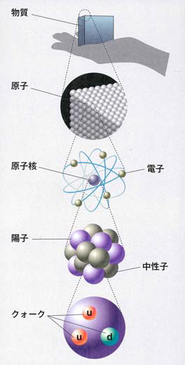
量子とは何か
量子（quantum）
「粒子性（粒子としての性質）」と「波動性（波としての性質）」をあわせ持っている
原子
電子・中性子
光子・ニュートリノ・クォーク・ミュオンなど
ナノサイズ（1メートルの10億分の1）あるいはそれよりも小さな世界では、私たちが実感できる物理法則（ニュートン力学や電磁気学／古典物理学）は通用せず、「量子力学」でなければ説明できない。

Slide 10

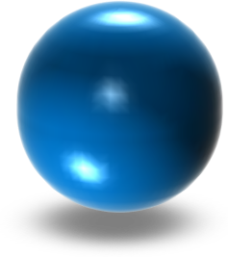
量子の状態を測定／測定するとはどういうことか
量子（quantum）
「粒子性（粒子としての性質）」と「波動性（波としての性質）」をあわせ持っている
測定前
測定後
波の状態で空間的に
広がっている
広がっていた波が瞬時に
1点に集まり粒子に見える

Slide 11
スケールと量子効果
10⁻¹⁵m
10⁻⁵m
10⁻⁵m
1m
ミクロ世界
マクロ世界
量子効果（量子特有の振る舞い）が現れる
量子効果が現れない
原子
分子
光子
電子
原子核
細胞
人間
大きさはない
10⁻¹⁸m以下
10⁻¹⁴m程度
10⁻¹⁰m程度
10⁻⁵m程度
1m以上

Slide 12
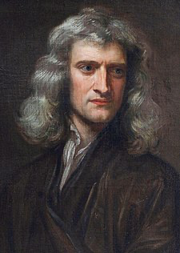
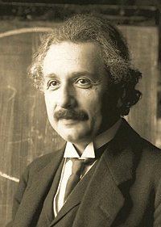
２つの物理学
古典物理学／古典力学
量子物理学／量子力学
Classical Physics/Classical Mechanics
Quantum Physics/Quantum Mechanics
古典物理学は
量子物理学の
近似理論
<
目に見えるモノの動きや天体など、マクロな物体の運動を取り扱う学問
目に見えない原子や素粒子など、ミクロな物体の運動を扱う学問
野球のボール
りんご
天体
波の動き など
素粒子
原子・分子
電子
光子 など
世界はミクロな物体（素粒子、原子、電子など）によって作られている
マクロな物体の運動はミクロな物体の運動の近似として扱っても実用上の問題がない 古典物理学
ミクロな物体の運動は近似では誤差が無視できず古典物理学ではうまく記述できない 量子物理学

Slide 13
量子コンピューター
とは何か？
Notes:
13

Slide 14
物理学とコンピュータ
量子物理学
（量子力学）
原子や電子
素粒子の性質など
量子コンピュータ
（量子計算機）
量子力学の物理現象
を利用して計算
物理学／力学
コンピュータ
近似
近似
古典物理学
（古典力学）
運動の力や作用
電磁気の性質など
古典コンピュータ
（古典計算機）
古典力学の物理現象
を利用して計算
「電圧の高低」や「スイッチのオン/オフ」といった物理現象を利用
実用上、近似でも問題ない場合が多く、適用範囲が広い
少ない計算量で解を求められる
「粒子」や「波動」といった物理現象を利用
量子力学の基礎方程式を計算でき、あらゆる物理現象を近似ではなく厳密に計算できる
計算の高速化だけではなく、物理現象の解明や化学合成（量子化学計算）など、古典コンピュータではできなかった計算が可能になる

Slide 15
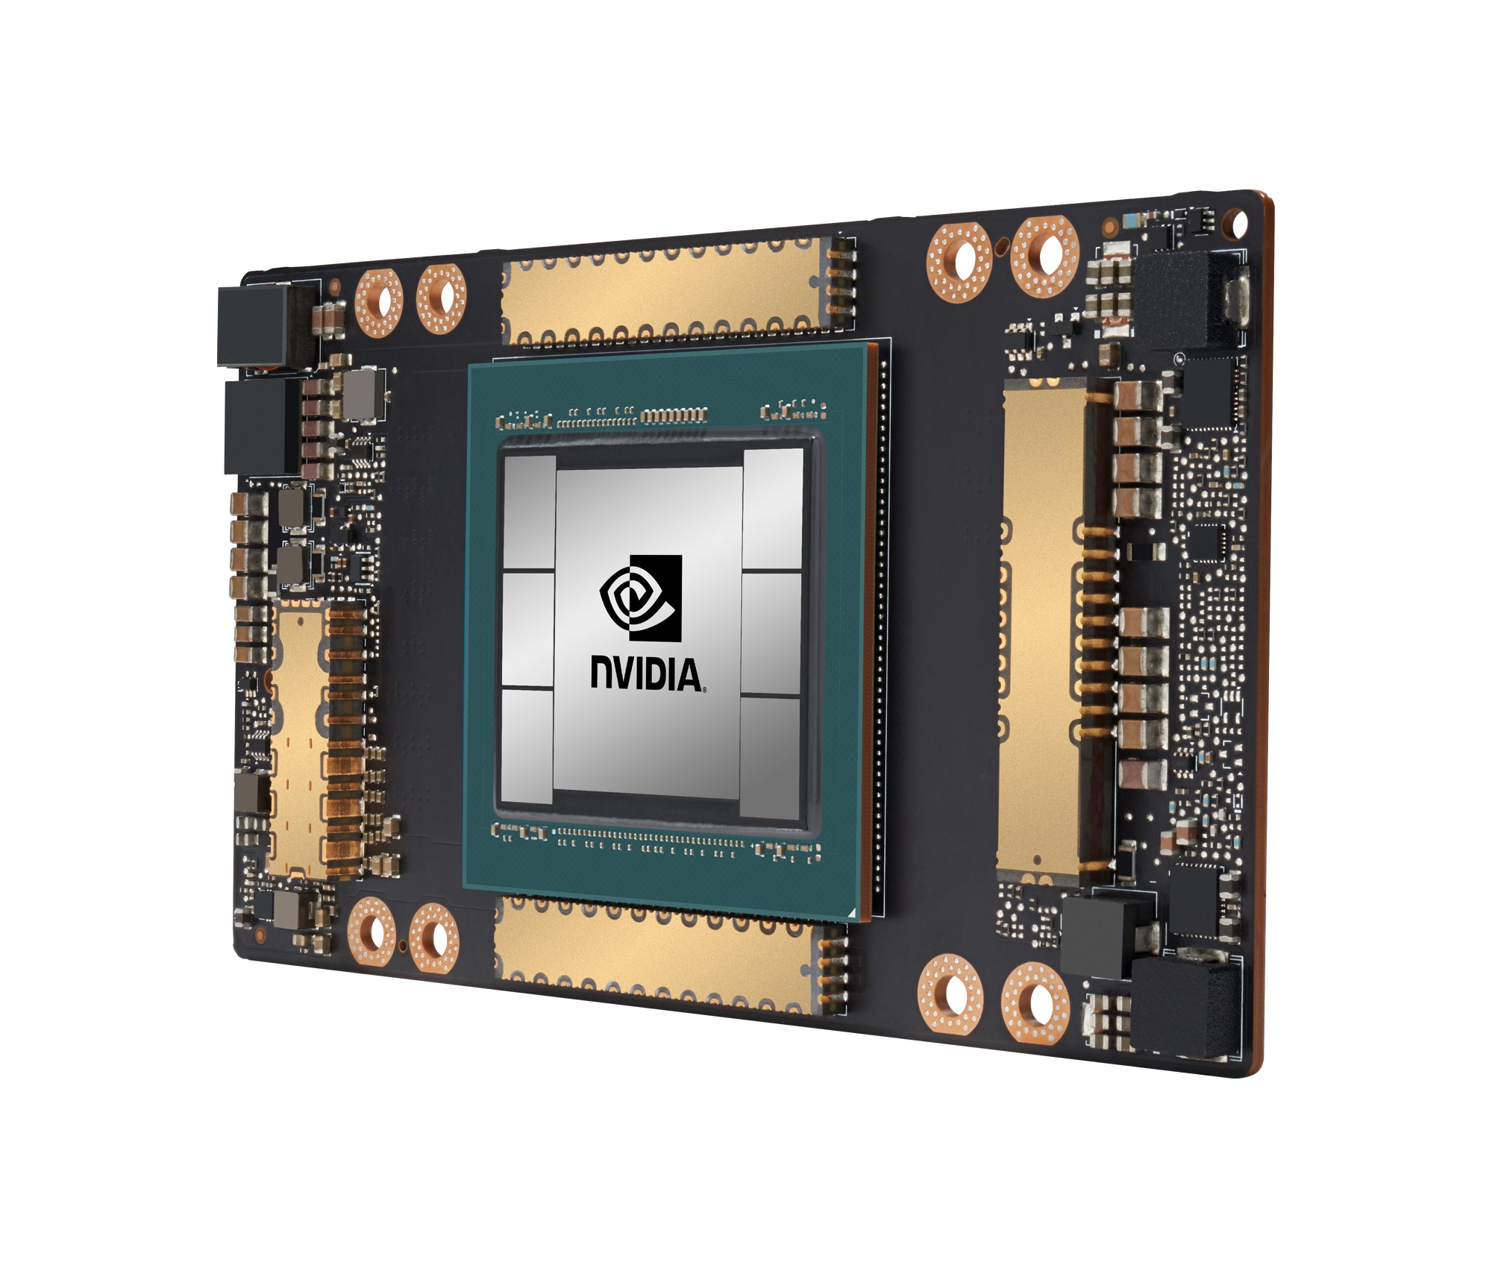
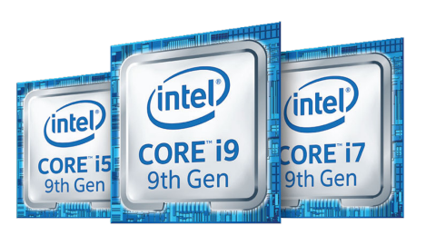
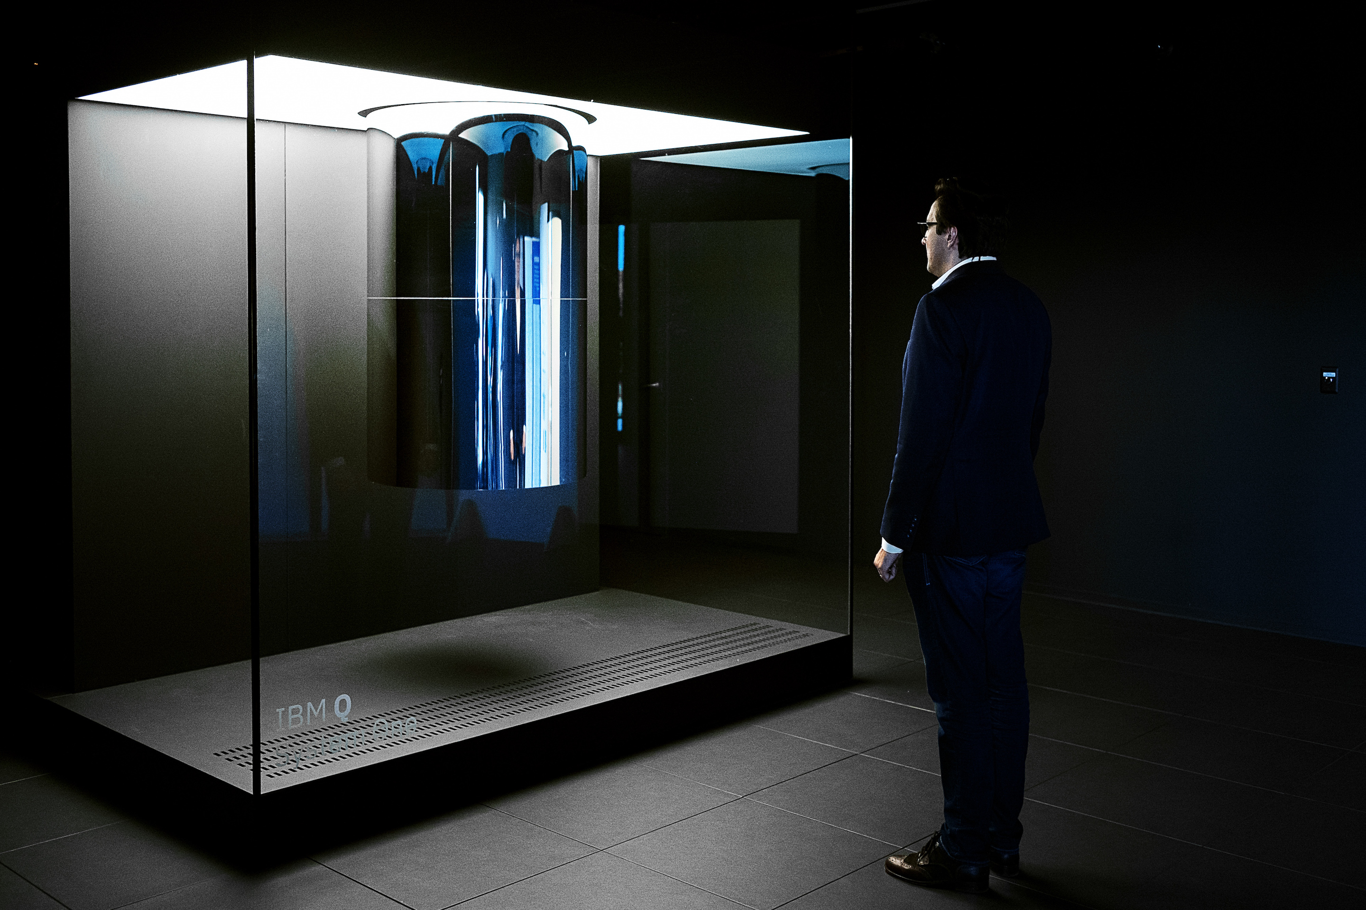
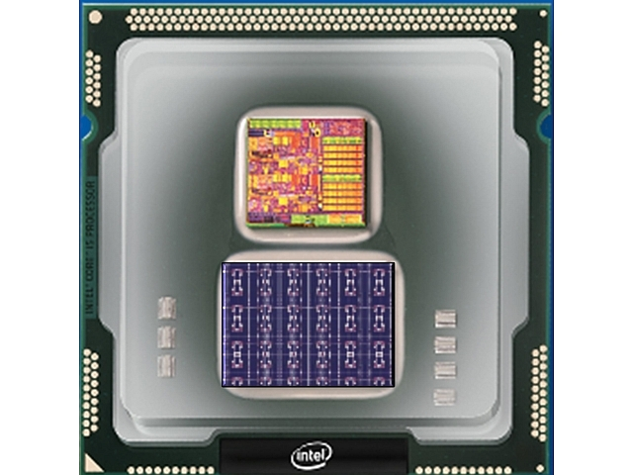
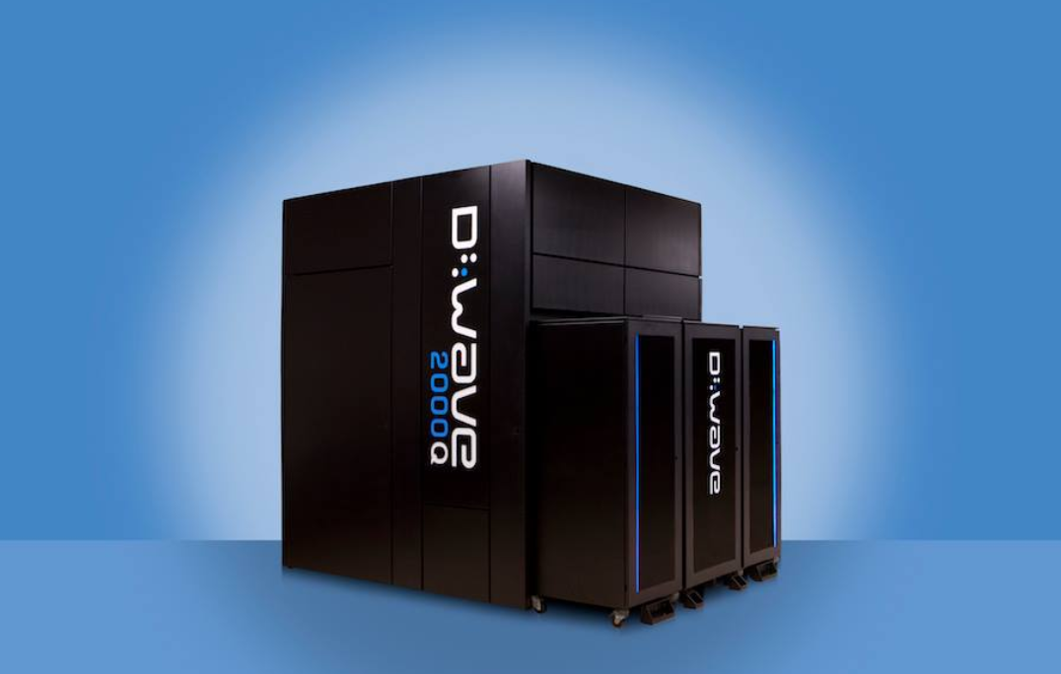
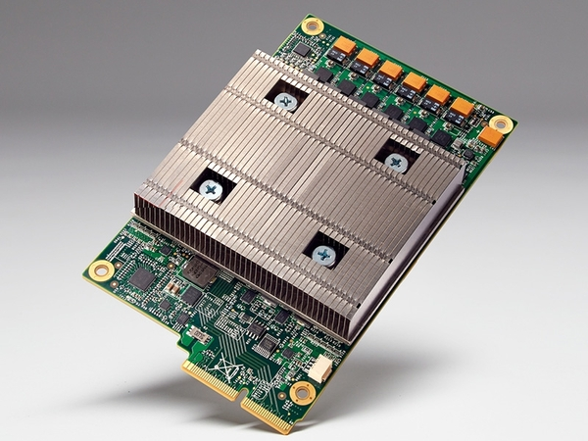
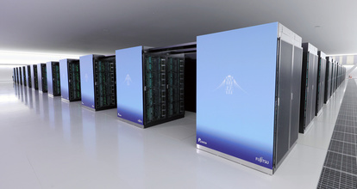
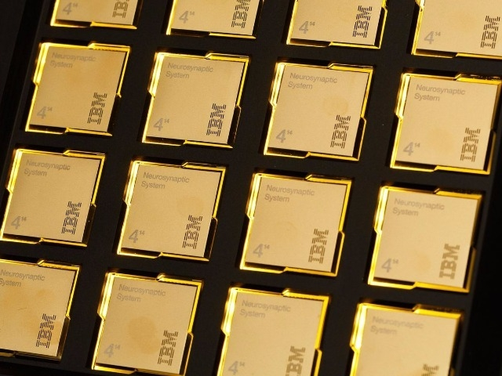
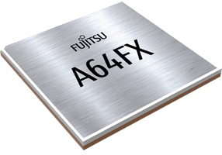
コンピューターの種類
非ノイマン型
ノイマン型
量子コンピュータ
特化用途
汎用用途
万能量子コンピュータ
量子ゲート方式
FPGA
一般的CPU
Intel X86系
ARM Core
など
ニューロモーフィック
ASIC
コンピュータ
GPU
特化量子コンピュータ
量子アニーリング方式
DSP
IBM Q System One
Intel
NVIDIA GPU
Intel CPU
D-Wave 2000
IBM
Google TPU
スパコン／富岳

Slide 16
万能型と特化型の関係と違い
万能量子コンピュータ
量子ゲート方式
特化量子コンピュータ
量子アニーリング方式
古典コンピュータの上位互換
チューリングマシン
組み合わせ最適化問題を解くことくに特化
古典コンピュータで
計算できることを含む
あらゆる計算問題を
解くことができる
実用化されているが、以下の課題がある。
適用範囲が古典コンピュータに比べ解ける問題の規模が小さい
ビジネス問題を量子アニーリングで解くための計算式に置き換えるためにはテクニックが必要
そのため、実証実験を乗り越えて本番運用までこぎつけたケースは稀
理論的な可能性は示されているが、以下の課題がある。
エラー耐性を持つ量子コンピュータの実現は10年から20年先
ハードウェアに実装する量子ビットの数を増やす研究をが進行中。
量子ゲート方式が効果を発揮できる、有効なアルゴリズムが十分には見つかっていない。
古典コンピュータ
現在のコンピュータ
チューリングマシン
組合せ
最適化
問題

Slide 17
万能型と特化型の関係と違い
万能量子コンピュータ
量子ゲート方式
特化量子コンピュータ
量子アニーリング方式
化学シミュレーション
機械学習
暗号解析
資産ポートフォリオの最適化
モンテカルロシミュレーションを利用した金融リスク計算
電気自動車に応用できるバッテリ素材の研究
製造工程の管理
物資運搬の最適化 など
渋滞を解消する移動ルートの計算
工場の搬送機の最適なスケジューリング
シフト勤務における勤務者の組み合わせ
webサイトで掲載する広告の最適配信
資産ポートフォリオの最適化 など
量子コンピュータに得意な計算は、古典コンピュータの数億倍の可能性
特定の領域で普及するのは、5〜10年後？（使える用途を模索中）
古典コンピュータ同様に広く使われるようになるのは、20〜30年後？

Slide 18
３種類の量子コンピューター
古典コンピューター
古典力学の物理現象を利用して計算
量子コンピューター
量子力学の物理現象を利用して計算
特化量子コンピューター
量子アニーリング・コンピューター
非万能量子コンピューター
NISQ*量子コンピューター
万能量子コンピューター
エラー耐性量子コンピューター
量子力学特有の物理状態を用いて計算を行う、またはそれを目指すコンピューター。古典コンピューターに対する優位性が示されてはいないコンピューター。
万能な量子計算はできないが、一部の量子計算を行うことができ、古典コンピューターに対する優位性が示されている量子コンピューター。エラー耐性がないまたは不十分な量子コンピューター。
万能な量子計算を行うことができる量子コンピューター。
ノイズの影響も大きくなってくるために、計算途中の誤り（エラー）を訂正する能力（エラー耐性）を持つことが必要。
＊Noisy Intermediate Scale Quantum
万能性（エラー耐性） ：Ｘ
量子特有の物理現象 ：〇
万能性（エラー耐性） ：Ｘ
量子特有の物理現象 ：〇
万能性（エラー耐性） ：〇
量子特有の物理現象 ：〇
一般的なCPU
イジングマシン方式
量子ゲート方式
FPGA
ニューロ
モーフィック
GPU
ノイマン型
非ノイマン型
GPU（Graphic Processing Unit）、FPGA（Field Programmable Gate Array）

Slide 19
量子コンピューターの種類
古典コンピューター
量子コンピューター
ゲート方式
アニーリング方式
アニーリング方式
ゲート方式
古典ビット（bit）
量子ビット（Qubit）
CPU、GPU
シミュレーテッド・アニーリング
CMOSアニーリングマシン
（日立）
デジタルアニーラ
（富士通）
コヒーレント
イジングマシン
（ImPACT/NTT）
量子アニーリング
マシン
（D-Wave）
量子コンピュータ
（IBM、Googleほか）

Slide 20
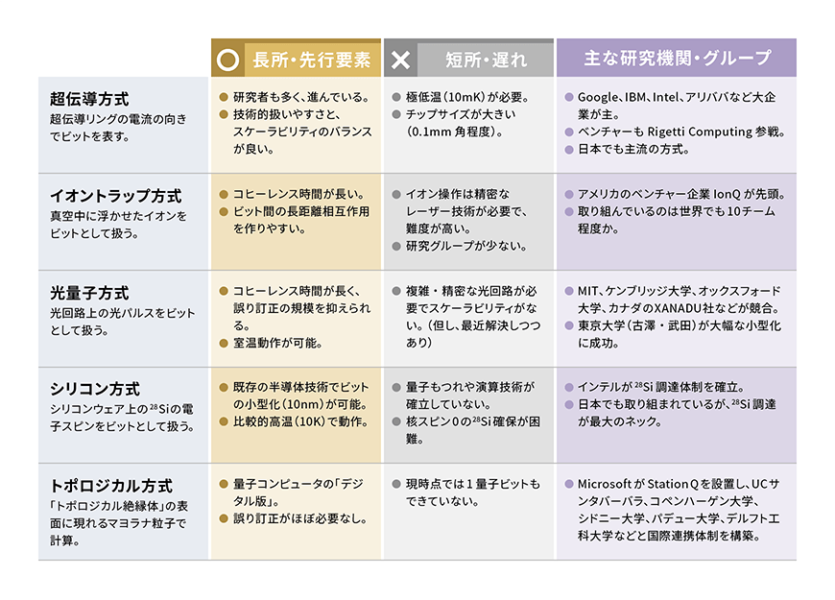
量子コンピューターの実現方法
三菱総合研究所

Slide 21
量子コンピューター開発の歴史
年 | 出来事
1982 | 物理学者のリチャード・ファインマンが、従来のコンピューターで解くのが難しい問題も、量子力学の原理を応用したコンピューターなら、簡単に解けるのではないかと発言し、量子コンピューターの開発に取り組むべきことを提言。但し、具体的なやり方を提案するまでには、至らなかった。
1985 | 物理学者のデイヴィット・ドイッチュが、量子コンピューターの基礎理論を提案。量子コンピューター次元の具体的な筋道示した。
1994 | ピーター・ショアが生み出した、量子コンピュータで素因数分解を行うための「ショアのアルゴリズム」を発表。これは、長い桁数の素因数分解が難しいことを根拠に成立していた既存の暗号方式（RAS暗号）が、破られてしまう可能性を示した。
1994 | ピーター・ショアやアンドリュー・スティーンらが量子コンピューターのための誤り訂正の方法を発表した。
1996 | ログ・グローバーが、量子コンピュータで効率よくデータを検索するためのグローバーのアルゴリズムを発見。検索アルゴリズムは、コンピュータ技術の中でも重要かつ広範に使われており、量子コンピューターの実用的価値を高めた。
1998 | 門脇正史と西森秀稔が、「組合せ最適化問題」を高速かつ高精度に解くことができる「量子アニーリング」と呼ばれる古典コンピューターのためのアルゴリズムを発表した。
1999 | NEC 超電導タイプの量子コンピューターの中核部品である「個体素子量子ビット」を開発した。
2011 | カナダの D-Wave Systems 社が、世界初の商用量子コンピューター 「D-Wave One」を発表した。D-Wave は、それまで研究されてきた量子コンピューターの方式（ゲート方式）とは、異なる方式を採用しており、門脇らが発表した「量子アニーリング」アルゴリズムをハードウェアで実現するもの。量子効果を使うことから「量子コンピューター」に位置付けられるが、従来とは区別して、「量子アニーリング・マシン」と呼ばれる。
2014 | ジョン・マルチネスらが5量子ビットの量子コンピューターを開発。同年、彼らを取り込む形で、Googleが量子コンピューター開発に取り組むことを発表した。
2016 | IBMが、IBM Quantum Experienceとして、誰もがクラウドサービスで使える5量子ビットの量子コンピューターを公開した。
2019 | IBM は、20量子ビットのゲート方式・量子コンピューターの商用版「IBM Q System One」を発表。 Googleが54量子ビットの量子コンピューターで量子超越性を達成したことを発表した。
2022 | IBMが433量子ビットの量子コンピューターを発表した。
2023 | 理研が64量子ビットの量子コンピューターを発表。クラウド・サービスとして無償公開を開始した。

Slide 22
量子コンピューター
の計算原理
Notes:
22

Slide 23
Bit と Qubit
Bit
Qubit
0
1
0
1
測定
0
1
電子回路のBit
「0」か「1」の状態別々に保持
量子ビット（Qubit）
「0」と「1」の状態を同時に保持
スイッチのON/OFF
電圧の高/低 など
量子の「状態の重ね合わせ」

Slide 24
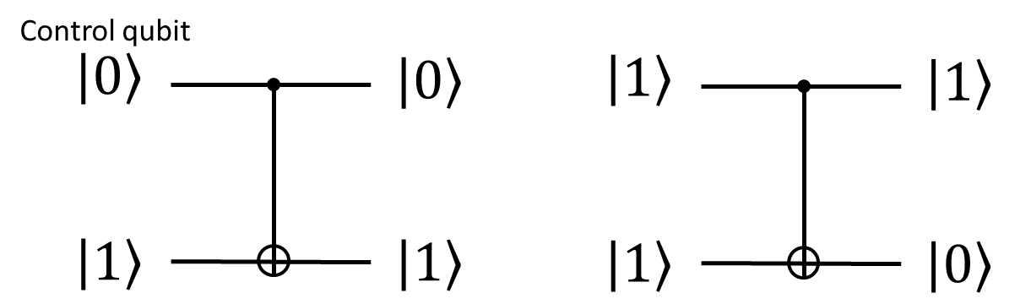
処理方法
古典コンピュータ
量子コンピュータ
入力
Input
量子状態
0
1
0
1
1
1
1
0
1
1
0
1
論理ゲート回路：AND、OR、NOT、XORなどを実行する回路を組み合わせて計算する
量子論理ゲート回路：CNOT、Hadamard、Tゲートなどを実行する回路を組み合わせて計算する
0
1
0
1
1
1
1
0
0
1
Output
出力
電気信号
量子状態の測定／測定結果
1985・ディヴィッド・ドイッチェ／チューリングマシン（計算機の論理モデル）を拡張する量子チューリングマシンを定義。1989年・論理ゲートおよび論理回路の量子版として、それぞれ「量子ゲート」と「量子回路」を提示。

Slide 25
量子コンピュータが高速に計算できる理由
4ビット（4bits）
0
0
0
0
0
1
0
0
1
0
0
0
各ビットは「0」か「1」
のいずれかの値をとる
1
1
0
0
1度に16通りのうちの
1つだけを表せる
0
0
0
1
0
0
0
1
0
1
0
1
1
0
0
1
4量子ビット（4Qubits）
1
1
0
1
16通りのうちの全てを
（確率的に）同時に表せる
1
0
1
1
1
0
0
0
0
0
1
0
0
1
1
0
各量子ビットは「0」か「1」
の両方の値を同時にとる
1
0
1
0
1
1
1
0
0
0
1
1
0
1
1
1
1
0
1
1
1
1
1
1

Slide 26
量子コンピュータが高速に計算できる理由
4ビット（4bits）
04ビット＝2 ⁴=0000000016回
16ビット＝2¹⁶=0000065536回
32ビット＝2³²=4294967296回
0
0
0
0
量子ビット数が増えるほど
指数関数的に計算速度が高速化
04量子ビット＝1回
16量子ビット＝1回
32量子ビット＝1回
0
1
0
0
1
0
0
0
1
1
0
0
0
0
0
1
全ての組合せを逐次計算
0
1
0
1
全ての組合せを１回で計算
4量子ビット=1回の計算
1
0
0
1
4ビット＝2⁴=16回演算
4量子ビット（4Qubits）
結果
演算
1
1
0
1
演算
結果
1
0
1
1
1
0
0
0
0
0
1
0
2^{n}回演算
0
1
1
0
量子の「重ね合わせ」
1回で演算
1
0
1
0
N 量子ビット
＝ 2^{N} の計算を1回で演算
1
1
1
0
20ビットで表現できる全ての入力パターンを使用して計算する場合、１回の入力で１つのパターンしか表現できないので、2の20乗=1,048,576回の入力と計算が必要。
0
0
1
1
１回の入力（20ビット）を使って、2の20乗=1,048,576パターンの値を同時に表現して計算を行うことができる。
ただし、最終的な結果は「測定」と呼ばれる作業で「0」もしくは「1」の状態に確率的に決まる。そのため、計算により求められる解（候補）は複数あり、毎回同じ解になるわけではないので、何度か同じ計算を繰り返すことで解の傾向を把握する必要がある。
0
1
1
1
1
0
1
1
1
1
1
1

Slide 27
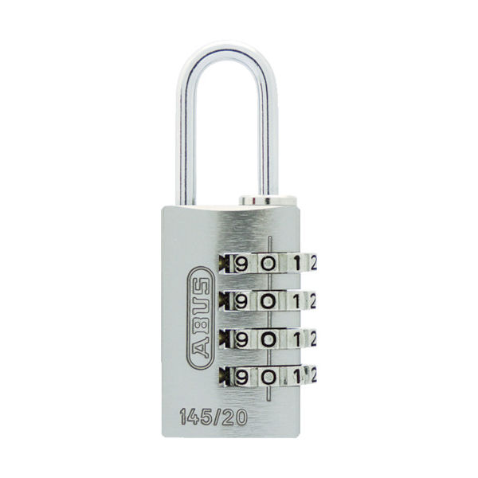
計算速度を速くする方法と課題
古典コンピュータ
量子コンピュータ
1
0
1
1
1
0
1
1
0
0
0
0
スイッチのOn/Off
量子の重ね合わせ
鍵が開く組合せを発見する
16回
検証
１回
検証
微細加工技術で膨大なトランジスタを半導体チップに詰め計算速度速度を高速化
量子重ね合わせと量子ビット数の増加で 指数関数的に計算速度を高速化
トランジスタの大きさが原子のサイズに近づきこれ以上小さくできない状態に近づきつつある
量子重ね合わせの状態を安定的に保ったまま量子ビット数を増やすことができない

Slide 28
計算過程の違い
0
0
1
0
0
1
0
0
古典コンピューター
0
1
1
0
逐次演算
1
1
0
0
1
0
1
0
0
1
0
1
量子コンピューター
ただ、測定するだけでは
ランダムな結果しか得られない
0
0
1
0
0
？
1
0
1
1
1
0
0
0
0
0
1
0
0
一括
演算
1
0
1
1
1
0
0
1
1
0
0
0
測定
0
1
0
1
0
0
0
1
0
0
0
正しい結果を導く（測定する）
ための量子アルゴリズムが必要
・・・

Slide 29
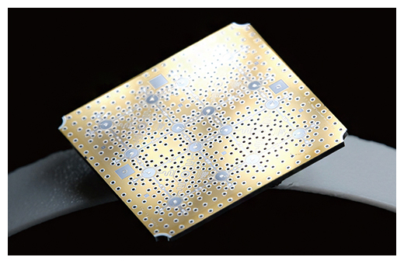
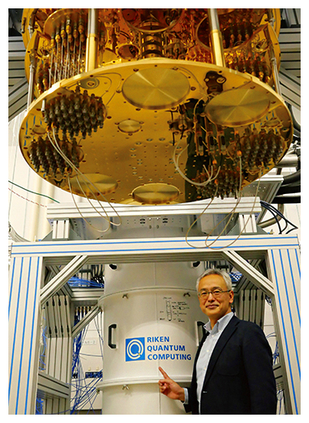
計算する方法
超電導方式の場合
計算前
0
0
0
0
量子ビットを
初期状態 0 にする
量子チップ
1
マイクロ波を照射し
量子ビットを操作する
0
1
1
1
計算中
0
0
0
操作の手順を示したものが
量子回路
計算後
0
1
0
1
測定することで
結果を確定させる
量子チップを格納する
希釈冷凍機
出典：理化学研究所

Slide 30

古典コンピューターと量子コンピューターの計算方法の違い
古典コンピューター
古典コンピューター（並列計算）
量子コンピューター
計算候補 1
計算候補 1
計算候補 2
計算候補 3
・・・
計算候補 n
１回の計算で
全てを同時に計算
全計算候補
計算候補 2
計算候補 x
計算候補 x
計算候補 x
・・・
計算候補 X
・・・
量子アルゴリズム
計算候補 3
・・・
正しい結果を選択
計算候補 3
正しい結果を
高確率で測定
計算候補 3
計算候補が増えれば
結果を得るのに時間がかかる
計算量を減らし
高速に結果を得る
計算候補 n

Slide 31
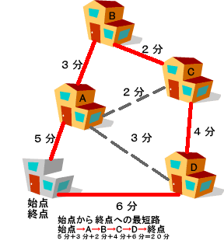
巡回セールスマン問題（組み合わせ最適化）
セールスマンがいくつかの訪問先を
1度ずつすべて訪問して出発点に戻ってくるときに
移動距離が最小になる経路を求める
地点数
巡回経路数
計算時間
スパコン「京」・1京回／秒の計算
8
2,520
2.25 x 10⁻¹³秒
15
435億
4.35 x 10⁻⁶秒
20
6京8000兆
6秒
巡回経路は地点数nに対して
(n-1)!/2通り
25
3.10 x 10²³
359日
30
4.42 x 10³⁰
1401万年
実用的には「近似解」で対応
既存コンピュータの限界
Notes:
http://www.bunkyo.ac.jp/~nemoto/lecture/seminar2/2000/kimura/ronbun2.htm
http://jbpress.ismedia.jp/articles/-/47988

Slide 32
これまでの古典コンピュータで解けない問題
入力=6
古典コンピュータで解ける問題
1
6
演 算
最大値を求めよ
入力数＝N
計算回数＝N回
例えば：
  入力数=10 → 10回
  入力数=20 → 20回
  入力数=30 → 30回
20
出力
42
7
42
計算回数＝6回
8
入力=6
古典コンピュータで解けない問題
1
出力
6
入力数＝N
計算回数＝2^{N}回
  例えば：
  入力数=10 → 1,024回
  入力数=20 → 1,048,576回
  入力数=30 → 1,073,741,824回
演 算
積が20に最も近い
組合せを求めよ
1
20
7
20
42
計算回数＝2⁶=64回
8

Slide 33
計算回数と計算規模の関係
計算回数
古典コンピューター
計算規模が増えると
計算量の伸びは急増
量子コンピューター
計算規模が増えても
計算量の伸びは緩やか
Qubit数を増やせば
計算量の伸びは
さらに緩やかになる
計算規模

Slide 34
量子アルゴリズム
Notes:
34

Slide 35
波の干渉による波形の変化
２つの波が干渉することで強め合ったり／弱め合ったりする
波が同じ位相で
重なり合うと強め合う
波が逆の位相で
重なり合うと弱め合う

Slide 36
「波」の特性と「粒子」の特性
ぶつける粒子（光子や電子などの量子）の数を増やしていく
⇒ 「波」の性質が顕著になる ⇒
「粒子」の性質
波が壁面にぶつかる
＝結果が測定できる
壁面
スリット
（隙間）

Slide 37


二重スリット実験
電子をひとつひとつをぶつけるとあちこちに輝点が現れる。
大量の電子が積算されると、上下方向に縞が見えてくる。
さらに積算すると、はっきりとした干渉縞が観察できる。
粒子の特性＝輝点
波の特性＝干渉縞
同時に測定される
電子をひとつづつ発射しスリット越しに壁にぶつける
粒子の特性＝輝点と波の特性＝干渉縞の測定

Slide 38
二重スリット実験
干渉縞のパターンが異なる
干渉
干渉
２つの波が
打ち消し合い
弱まる
２つの波が
打ち消し合い
弱まる
干渉がない
同時に２つのスリット
を抜ける
波が
弱まる
スリット
（隙間）
振動タイミング
のずれが生じる

Slide 39
「干渉」と「重ね合わせ」を利用して計算
超電導方式の場合
②
③
正解の位置に
高い確率で粒子
が衝突する
・・・
繰り返し実験し測定結果を確認
答えが決まる
干渉して
弱め合う
干渉して
弱め合う
①
正解のみ
振動タイミング
をずらす
量子アルゴリズム
正解のスリットのみ振動タイミングをずらす
うまく干渉させ正解のみに粒子を衝突させる
この実験を繰り返して確率的に答えを決める

Slide 40
量子アルゴリズムとは
0
1
0
0
1
1
0
1
量子計算
量子力学的な重ね合わせによって、n個の量子ビットを用いて2^{n}個の状態を同時に処理。しかし、これだけでは、計算を早くすることはできない。
？
0
計算終了後に結果を測定する際に、2^{n}個の状態の内どれか一つがランダムに得られるのみとなるから。
1
0
0
0
1
量子アルゴリズム
欲しい答えが高確率で得られるように設計された
量子コンピューター専用のアルゴリズムが必要。
0
0
0
0
1
1

Slide 41
量子アルゴリズム：ブロッホ球
ブロッホ球：
量子ビットがもつ情報の表現方法。0と1の状態が確率的に存在し、それぞれの状態のずれ（位相）を説明。
0の状態
0
0か1かの確率状態が等しく
位相が270°の状態
0か1かの確率状態が等しく
位相が180°の状態
270°
180°
0°
90°
0か1かの確率状態が等しく
位相が0°の状態
0か1かの確率状態が等しく
位相が90°の状態
1
1の状態

Slide 42
量子ゲートと量子回路
あらかじめ設定した計算方法（量子アルゴリズム）で量子ビットを操作（ゲート操作）して計算する。
計算前の初期状態
量子ビットが 0
初期状態 0 を0/1の
重ね合わせ状態にする
結果を
測定する
｜０＞
H
量子ゲートの例：
アダマール・ゲート（重ね合わせる）を通すと、50％の確率で1または0の状態になる。
アダマール・ゲート
H
「0と1が重なった」状態を作る
｜０＞
H
CNOTゲート
影響
｜０＞
H
ある量子ビットが別の量子ビットに影響を与える
→ 量子ピット同士を「もつれさせる」
CNOTゲート（もつれさせる）を通せば片方の量子ビットはもう一方の量子ビットに影響を与え、測定すると0と1のどちらかの状態になる。
量子アルゴリズム：目的の結果を導くための量子ゲートの組合せ（量子回路）のこと
0
1
｜０＞
H
0
1
0
1
｜０＞
H
0
0
0
1
0
｜０＞
H
0
影響
1
｜０＞
H
0
0
0
初期値 0 の量子ビットを複数のゲートで操作し、測定されたときに、特定の量子ビットが0／1になるよう回路を作る。

Slide 43
量子ゲートの種類 例
Z
ブロッホ球上のX軸で180度反転
ビットを反転させる（0を1に変換）
X
Xゲート
X
Y
Z
ブロッホ球上のY軸で180度反転
ビットと位相を反転させる
Y
Yゲート
X
Y
Z
ブロッホ球上のZ軸で180度反転
位相を反転させる
Z
Zゲート
X
Y
Z
H
アダマール
ゲート
ブロッホ球を斜めに横切る軸に沿って、180度反転
重ね合わせ状態を作る
X
Y
Z
T
Tゲート
ブロッホ球のZ軸でπ/4回転（45度回転）
X
Y

Slide 44
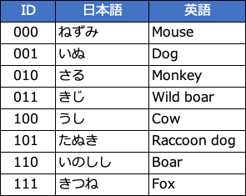
量子アルゴリズム：古典コンピューターの検索アルゴリズム
テーブル名：動物
検索：
日本語が’うし’である動物の英語は何か？
select 英語 from 動物
where 日本語＝’うし’
上から1件ずつ一致するかどうかを検証する
結果：
日本語の’うし’は英語の’Cow’

Slide 45
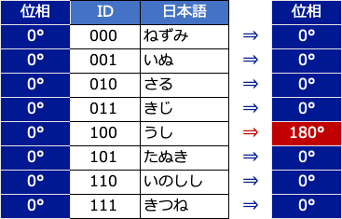
量子アルゴリズム：量子コンピューターの検索アルゴリズム
グローバーの探索アルゴリズム
0と1の状態は均等確率
位相0°の3量子ビットを用意（000〜111）
一度に全ての日本語を読み込み
「うし」と一致する場合は位相を反転
0
270°
180°
0°
90°
1
0
270°
180°
0°
90°
位相が反転している場合は
測定確率を上げる
1
0
270°
180°
0°
90°
1
この処理を複数回繰り返し高い確率で
位相が反転しているところを採用する
結果：
日本語の’うし’は英語の’Cow’

Slide 46
検索問題の解法の違い
検索する対象数（N）が、1000（000〜999）の場合の検索
古典コンピューター
000
検証
001
検証
・・・
100
検証
平均 500回（N/2）の検証が必要
検索対象数（Ｎ）が増えるほどに計算量の差が広がる／少なくなる
量子コンピューター
000
001
010
011
100
〜
999
000
001
010
011
100
〜
999
000
001
010
011
100
〜
999
検証
干渉
検証
干渉
・・・
検証
干渉
平均 32回（√N）の検証が必要
グローバーの探索アルゴリズム

Slide 47
干渉を繰り返し正解が測定される確率を上げる
正解の波だけ
位相をずらす
干渉を繰り返す
正解が測定される確率を上げる
000
001
010
011
100
〜
999
000
001
010
011
100
〜
999
000
001
010
011
100
〜
999
000
001
010
011
100
〜
999
000
001
010
011
100
〜
999
検証
干渉
検証
干渉
・・・
検証
干渉
平均 32回（√N）の検証が必要
グローバーの探索アルゴリズム

Slide 48
注目すべき量子アルゴリズム
量子アルゴリズムの名称 | 概要と特徴 | 古典コンピュータに対する優位性 | 応用例
グローバーのアルゴリズム | ある条件を満たす要素を大量のデータの中から探索するアルゴリズム | 古典コンピュータでは線形時間が必要な問題を平方根の時間で解くことができる。 | データベースや暗号解読などの探索問題
Shorのアルゴリズム | 大きな数を素因数分解するアルゴリズム | 古典コンピュータでは指数時間が必要な問題を多項式時間で解くことができる。 | RSA暗号などの公開鍵暗号を破る
量子乱数生成のアルゴリズム | 真にランダムなビット列を生成するアルゴリズム | 古典コンピュータでは予測可能な疑似乱数しか生成できないが、量子コンピュータでは不確定性原理を利用して予測不可能な真の乱数を生成できる。 | セキュリティや暗号化などに応用
量子化学シミュレーションのアルゴリズム | 分子や原子の電子状態や化学反応をシミュレートするアルゴリズム | 古典コンピュータでは計算負荷やメモリ容量の制約から高精度のシミュレーションが困難だが、量子コンピュータでは自然界の物理法則を直接利用して効率的にシミュレートできる。 | 新薬開発や触媒設計などに応用

Slide 49
古典コンピュータと量子コンピュータの役割分担
古典コンピュータ
量子コンピュータ
古典コンピュータ
前処理
量子コンピュータが
得意とする計算処理
後処理
入力データの準備
計算結果の図表化
量子コンピュータ：特定の数学的問題や最適化問題などを高速に解決する。
例えば、素因数分解やグラフ理論問題など。
古典コンピュータ：量子コンピュータが得意としない一般的なタスクを担当する。
例えば、ビジネスアプリケーション、データベース、ウェブサービス、モバイルアプリケーション、ゲームなど。
量子コンピュータと古典コンピュータの組合せ：量子コンピュータが得意とする問題を解決するために、古典コンピュータが前処理や後処理を担当する。
例えば、量子コンピュータが化学反応のシミュレーションを行う場合、古典コンピュータが量子コンピュータに与える入力を準備し、量子コンピュータの計算結果を分かりやすく図表化して表示する。

Slide 50
量子コンピューター
の課題とこれから
Notes:
50

Slide 51
量子コンピュータの課題/デコヒーレンス状態
量子状態（重ね合わせ状態など）を思い通り、正確に制御することは難しい。
絶対0度に近づけて、
電子や原子の動きを減少させる
量子状態の崩壊
（デコヒーレンス状態）
0
量子状態
（コヒーレンス状態）
1
0
ごくわずかな
外部からの影響で
量子状態が崩壊
1
1Qubitごとに
1000Qubit程度で冗長化
してエラー訂正をおこなう

Slide 52
量子コンピュータの課題/原子・分子の動きを停止
量子計算が終了するまでの間、Qubit を安定させなくてはならない。そのためには、絶対ゼロ度 (0°Kelvin / -459.67°Fahrenheit / -273.15°Celsius) にして熱や動きを完全に押さえ込んだ理想的な状態を提供する必要がある。しかし、現実には難しく可能な限りそれに近づけるために膨大なコストがかかっている。

Slide 53
量子誤りの累積
古典コンピューター
多少のノイズがあっても0か1を正しく判定できる
ノイズや誤差は演算ごとにリセットされるので
次の演算に影響を与えない
0
0
0か1を判別
する基準値
0
演算
1
演算
0
演算
1
量子コンピューター
大きさの比や振動タイミングの
わずかなズレがエラーとなる
測定
ノイズや誤差は演算ごとにリセットされず次の演算に
影響して、計算回数が増えればエラーが累積される
0
1
0
1
1
0
0
演算
演算
演算
1
0
量子ビットの精度が99%で100回の演算：
1
99%×99%×99%×99%×・・・ ＝ 37%

Slide 54
量子誤り訂正
古典コンピューター
1ビット
1論理ビット
多数決で誤りを構成
正しい値
3ビット
0
000
001
010
100
0
1
111
110
101
011
1
量子コンピューター
1量子ビット
1論理量子ビット
量子誤り訂正
正しい値
0/1
1000
量子ビット
0/1の値と位相
の誤りを訂正
0/1
重ね合わせ状態
重ね合わせ状態
0
1Qubitごとに
1000Qubitで冗長化し
エラーを訂正する
1千量子ビットで1論理量子ビットの計算
100万量子ビットで1千論理量子ビットの計算
100万量子ビット程度が実用ライン
1

Slide 55
汎用量子コンピューター開発のロードマップ
10⁸
中性原子方式が最有力候補／実用化時期を前倒し
100論理量子ビット／1万物理量子ビットのFTQC
実現にむけたロードマップ(QuEra Computing社)
FTQC Fault Tolerant Quantum Computer
誤り耐性量子コンピューター
量子誤り訂正ができる量子コンピューター
10⁷
10⁶
100万
NISQ Noisy Intermediate-Scale Quantum
誤り耐性のない中規模量子コンピューター
量子誤り訂正ができない小中規模の量子コンピューター
10⁵
10000以上
10⁴
4158
10³
1121
10²
433
53
64
10
1
2016
2017
2018
2019
2020
2021
2022
2023
2024
2025
2026
2027
2028
2029
理研
IBM
Google

Slide 56
外挿法による誤り訂正
エラーを増幅して
得られた値
得られた値
正しい値
正しい値を推定する
あえてエラーを増幅
エラーを含む
計算エラーの大きさ

Slide 57
量子コンピュータのロードマップ
IBMのロードマップ
2020年：65量子ビット／Hummingbird
2021年：127量子ビット／Eagle
2022年：433量子ビット／Osprey
2023年：1121量子ビット／Condor
2030年：10万量子ビット／？
2019?
2020年代？
2030年代？
量子超越性の壁
有用性の壁
誤り訂正の壁
Quantum Supremacy
非古典コンピュータ
イジングマシン方式
古典コンピュータに対し
明確な有用性はない
原理や方式の実証研究
組み合わせ最適化問題やニューラルネットワークなど
特定用途では実用面で先行
特定アルゴリズム
で有用性が発揮
但し実用か否かは別
最適化問題
化学シミュレーション
ニューラルネットワーク
非構造化検索
ニューラルネットワーク
素因数分解／暗号解読
化学シミュレーション
量子ゲート方式
NISQ（Noisy Intermediate-Scale Quantum）
ノイズがあってスケールしない量子コンピュータ
万能量子コンピュータ
万能チューリングマシン
49
5000〜?
数十万〜?
量子超越性という概念を提唱した米カリフォルニア工科大学のJohn Preskill教授
「ノイズがあってエラー訂正ができない50～100量子ビット規模の量子コンピュータが世界を変えるようなことはない」

Slide 58
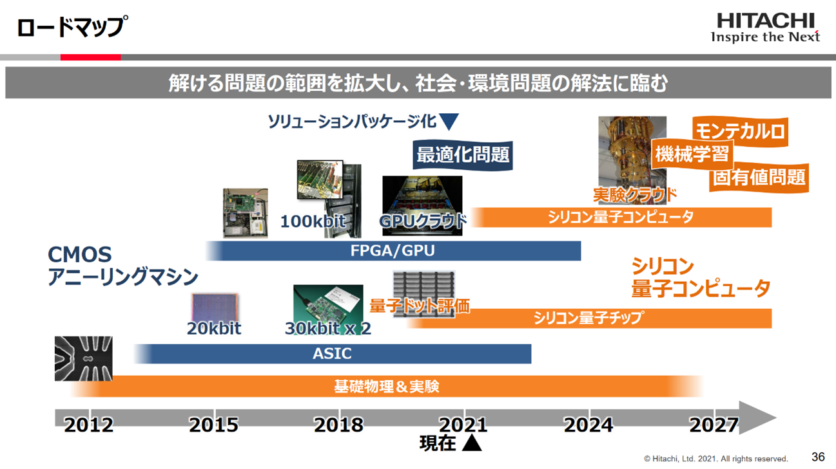
量子コンピュータのロードマップ 日立製作所

Slide 59
量子コンピュータの適用領域
機械学習
量子ゆらぎを導入したアルゴリズムによる汎用化性能の向上
学習フィードバックのためのデータ分析の短時間化によるディープニューラルネットワークにおける機械学習能力の効率的向上など
ヘルスケア
分子、タンパク質、化学反応の分析、遺伝子配列解析なども効率的処理
組み合わせ最適化によるがん放射線治療の高度化（強度変調型放射線治療等）など
交通、物流
ネットワーク
巡回セールスマン問題を解くことによる渋滞回避（交通、ネットワークトラフィック、AVGなど）
サプライチェーンの最適化
金融
組み合わせ最適化問題としてのポートフォリオ最適化
セキュリティ
第三者の盗聴を確実に防止できる量子鍵配送（QKD）など、量子暗号を用いた秘匿通信

Slide 60
応用例
カテゴリー | 応用例 | 概要と特徴 | 古典コンピュータに対する優位性
製造業 | 工場内の無人搬送車の渋滞解消 | 最適なルートや速度を計算することで、無人搬送車の効率的な運行を実現する。 | 複雑な組合せ最適化問題を高速に解くことができる。
医療や創薬 | 新しい素材や薬の開発 | 分子や原子の振る舞いをシミュレートし、新しい物質や効果的な医薬品を探索する。 | 量子力学的な現象を正確に再現し、大規模な計算を行うことができる。
化学 | 触媒の設計 | 化学反応のメカニズムや速度係数を予測し、最適な触媒を設計する。 | 化学反応のエネルギープロファイルや電子状態を高精度に求めることができる。
宇宙 | 重力波の検出 | 重力波データから信号とノイズを分離し、重力波源の特定やパラメータ推定を行う。 | 大量のデータ処理やパターン認識に優れた能力を持つ。
農業 | 作物栽培の最適化 | 気候変動や土壌条件などの多様な要因から、作物栽培に最適な時期や場所、品種などを決定する。 | 多変数・多目的・非線形な問題に対して効率的な解法がある。
物流や流通業 | 配送ルートの最適化 | 配送先や道路状況などの多数の制約条件から、最小のコストや時間で配送できるルートを計算する。 | 組合せ最適化問題を高速かつ正確に解くことができる。

Slide 61
古典コンピューターで量子コンピューターをシミュレート
古典コンピューター上で量子コンピューターのシミュレーションを行うためのフレームワークやツールを使用することで、量子コンピューターの様々なアルゴリズムや回路を学ぶことができる。
Qiskit
IBMが提供する量子コンピューター用のオープンソースフレームワークであり、古典コンピューター上で量子コンピューターのシミュレーションを行うことができる。Qiskitは、Pythonで記述されており、量子回路の構築や実行、シミュレーションなどを行うことができる。
Microsoft Q#
Microsoftが提供する量子コンピューター用のプログラミング言語であり、古典コンピューター上で量子コンピューターのシミュレーションを行うことができる。Q#は、量子回路の構築や実行、シミュレーションなどを行うことができる。
ProjectQ
量子コンピューター用のオープンソースフレームワークであり、古典コンピューター上で量子コンピューターのシミュレーションを行うことができる。ProjectQは、Pythonで記述されており、量子回路の構築や実行、シミュレーションなどを行うことができる。
Quirk
量子回路のシミュレーションを行うためのWebアプリケーションであり、古典コンピューター上で動作する。Quirkは、ブラウザ上で直感的な操作ができ、量子回路の構築や実行、シミュレーションなどを行うことができる。

Slide 62
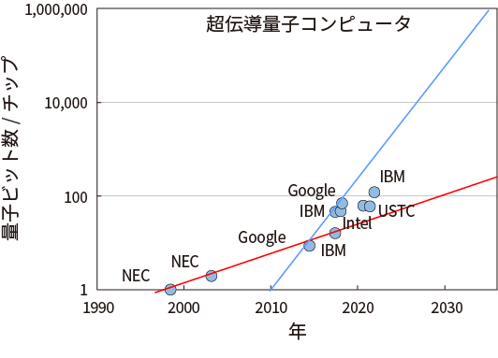
量子コンピューターとは
物質の構成する原子や電子、素粒子などの「量子」の持つ性質を利用して情報処理を行うコンピューターです。
期待される可能性
量子は「量子力学」に支配されてます。これを用いて以下のことができます。
量子特有の「量子重ね合わせ」という現象を利用して、並列計算を行うことで、用途によっては、桁違いに高速な計算が実現できる可能性がある。
  機械学習、デリバティブの価格決定、ポートフォリオの最適化、配送ルートの最適化、ターゲット・マーケティングの最適化など
量子の振る舞い（量子力学の基礎方程式）を厳密計算できるので、まだ解明されていない、物質の構造や化学反応、物性を予測・解明できる可能性がある。
  創薬、化学合成の最適化や新方式の発見など
実現に向けた課題
量子コンピューターの実現には、大きな3つの課題があります。
量子計算には、専用のアルゴリズムが必要。いくつか有用なアルゴリズム（素因数分解や検索など）は発見されているが、まだ途上にあり、利用できる範囲の見通しが限定されている。
計算エラーが発生するために、エラーを検出し訂正する量子エラー訂正技術の導入が必要。スーパーコンピュータの能力を凌駕し、かつ量子エラー訂正機能を搭載した「誤り耐性汎用量子コンピュータ」の実現のためには、約100万量子ビットが必要だとされる（現100量子ビット）。
いまのやり方のままでは、量子ビット数を増やすとチップ面積や配線が増えて、実験が不可能。
社会実装
エラー耐性のある
汎用量子コンピューター
量子超越性
エラー耐性のない
量子コンピューター

Slide 63
耐量子計算機暗号と量子暗号
Notes:
63

Slide 64
耐量子計算機（耐量子コンピューター）暗号と量子暗号
現代暗号が安全であることの根拠
古典コンピューターで解読すると天文学的な時間がかかり、実質的に解読できない
RSA暗号：桁数が大きい合成数の素因数分解が現実的な時間内で困難であることを安全性の根拠とした暗号方式（推奨:1024〜4096ビット/10進数で300〜1000桁）
※2048ビットの合成数をスーパーコンピューター（富岳）で素因数分解するには約1億年以上
計算時間
量子コンピューター ＋ ショアのアルゴリズム
RSA暗号などの現代暗号が使えない
最高速スパコン
最高率アルゴリズム
10⁴⁰⁰
10³⁰⁰
1億年以上
耐量子計算機暗号
量子暗号
桁数が増えても計算時間が余り増えず実用時間で計算できる
量子コンピューターの計算性能でも解読に膨大な時間がかかるような暗号
量子力学の原理を使って暗号化するための秘密鍵を安全に配送できる技術
10²⁰⁰
10¹⁰⁰
量子コンピューター
ショアのアルゴリズム
計算量に基づく安全性
量子力学＋情報理論
に基づく安全性
1
1024
2048
3072
古典コンピューターで実現
ソフトウェアだけで実装
将来的に解読される危険？
量子鍵配送装置（ハードウェア）が必要
将来的に危険性はない
ビット数
4096

Slide 65
耐量子計算機暗号
名称 | 概要
格子暗号 | 格子暗号は、高次元の格子に基づく公開伴暗号技術。格子暗号は、耐量子計算機暗号としての有望さが最も期待される暗号技術。
同種写像暗号 | 同種写像暗号は、最も新しく登 場した暗号技術。これはECDH（楕円曲線ディフィー・ヘル マン伴共有）などの基盤となる楕円曲線に対し、同種写像と呼ば れる写像を用いた暗号技術。
多変数公開鍵暗号 | 多変数二次連立方程式の求解問題(MQ問題) を解くことが困難であることを利用した暗号技術。
符号ベース暗号 | 符号理論を用いた暗号方式で、量子コンピュータに対して安全性が証明されている。1978に提唱された方式で、ショアのアルゴリズム以前（1994）に発表されている。
鍵長が数キロ〜数百キロバイトとRSAの2048ビット（256バイト）と比べ大きく量子コンピューターでも計算困難
  解読には膨大な計算能力が必要だか、暗号の処理はパソコン程度でも可能。
  既存のICカードや家電などはメモリーの制約で鍵を収容できない場合がある。
  将来的に絶対安全とは言えない。

Slide 66



量子暗号
暗号鍵なしでは解読されない方式でデータを暗号化する
暗号化には、ワンタイムパッド（OTP）暗号方式を採用。これは実データと同じサイズの暗号鍵を生成して、その際に1バイトごとに新しい規則で暗号化した鍵を生成し、使い捨てていくやり方。このやり方の場合、一部が解読されても、他の箇所の解読は防げるし、鍵情報が流出しなければ解読されないことは、数学的に証明されている。
データ通信
今期の予算案
と事業計画
A?b#x$wF29*l>3]cZNb431&y%・・・
A?b#x$wF29*l>3]cZNb431&y%・・・
今期の予算案
と事業計画
平文
暗号文
暗号文
平文
暗号鍵
復号鍵
共通鍵暗号
暗号化／復号化に使われる暗号鍵を盗まれないようにすること
暗号鍵の受け渡しには量子力学の技術を用いた「量子鍵配送」技術を使う。量子である光子には、測定されることで、その状態を変える「測定不可能性」という特性があり、盗聴者が見れば、光子の状態は必ず変化するため盗聴に気付くことができるので、その場合は直ちに暗号鍵を生成し直す。
0100111011・・・
0100111011・・・
量子鍵配送
暗号鍵
送信機
暗号鍵
送信機
光子ひとつひとつにデータを載せて暗号鍵を送る

Slide 67
補足資料
量子アニーリングマシン
Notes:
67

Slide 68
量子アニーリング・コンピューター／D-Waveとは
古典コンピュータ
D-Wave
「古典力学（ニュートン力学）の焼きなまし」をアルゴリズムに借用し、組み合わせ最適化問題を効率よく説く方法を考案
「量子力学の焼きなまし」をアルゴリズムに借用した方が、組み合わせ最適化問題の厳密解を、より高い確率で得られる
量子力学の焼きなまし現象が実際に発生する実験装置を開発、組み合わせ最適化問題の厳密解（または近似解）を高速で得る
S. Kirkpatrick、C. D. Gelatt、M. P. Vecchiが
1983年に考案
東京工業大学の西脇稔秀と門脇正史が
1998年に考案
カナダ・D-Wave SystemsのGeordie Roseが
1998年に製品化
シミュレーテッド
アニーリング
量子アニーリング
量子アニーリング
シミュレーション
物理実験装置
分子類似性問題
クラスタリング
タンパク質折りたたみ問題
周波数割り当て
強化学習
素因数分解
検討されているアプリケーション
画像認識
衛星画像解析
為替アービトラージ最適化
投資ポートフォリオ最適化
交通流最適化
与信評価

Slide 69
D-Waveの計算原理
相互
作用
同方向に向かわせる（強磁性）
電流の向き
を測定
逆方向に向かわせる（反強磁性）
磁場を無くすと
相互作用に従って
電流の向きが決まる
磁場を与える
解くべき問題に合わせて相互作用を設定する
磁場を弱くしてゆく
相互作用を徐々強くしてゆく
磁場を無くす
重ね合わせ状態が崩れ一通りの状態になる=計算結果
超伝導回路はエネルギーが高い状態では
電流は左右両方の重ね合わせ状態になる
エネルギーを下げてゆくことで電流の向きが
ひとつに定まる安定状態になる ＝計算結果
電流左回り＝０
超電導回路
電流左回り＝０
「０」と「1」が同時に（各50%の確率）で存在
D-Wave で用いられている超電導回路内の電流の向きの重ね合わせ状態
&
電流右回り＝１
電流右回り＝１

Slide 70

ネットコマース株式会社
180-0004 東京都武蔵野市吉祥寺本町2-4-17
エスト・グランデール・カーロ 1201
http://www.netcommerce.co.jp/

